Slide 1
Chào mừng các em đến với tiết Toán

Slide 2
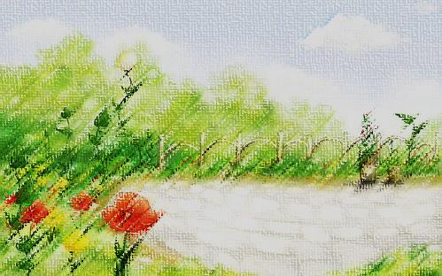
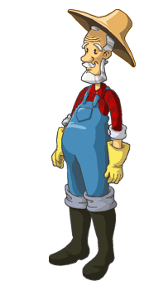
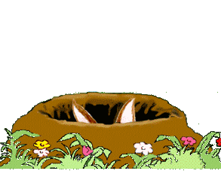
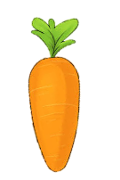
A B C D

Slide 3
- Học sinh chọn đáp án nào bạn hãy bấm vào củ cà rốt theo đáp án đó.
- Chú thỏ sẽ tự đi đến nhổ cà rốt và sẽ biết được đáp án đúng, sai.
- Cuối cùng bấm vào bác nông dân sẽ ra đáp án đúng.

Slide 4
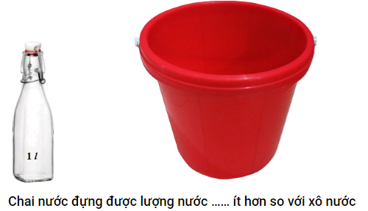
Chai nước đựng …..…xô nước.
A. nhiều hơn
B. ít hơn
C. bằng nhau
A B C

Slide 5
Lít là đơn vị đo khối lượng. Đúng hay sai?
A. sai
B. đúng
A B

Slide 6
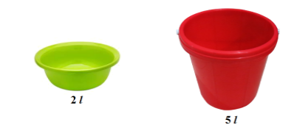
Xô đỏ nhiều hơn chậu xanh mấy lít?
A. 1 lít
B. 2 lít
C. 3 lít
A B C

Slide 7
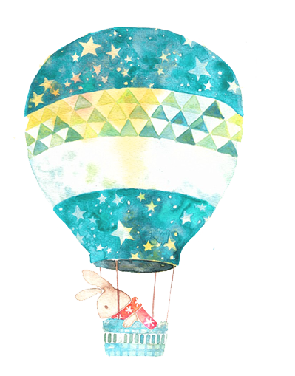
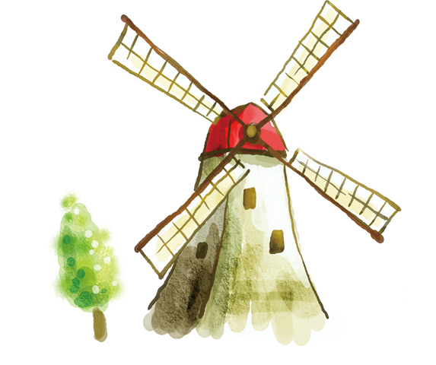
Bài 16:
Lít

Slide 8
= 9 l
= 6 l
= 32 l
= 9 l
= 13 l
= 9 l

Slide 9
8
13
8

Slide 10
6
10

Slide 11
Đồ vật nào đựng nhiều nước nhất? đồ vật nào đựng ít nước nhất?
Can đựng nhiều nước nhất
Bình đựng ít nước nhất
3
5
6

Slide 12
Trong can còn lại số lít nước mắm là:
15 - 7 = 8 (l)
Đáp số: 8 l nước mắm

